Slide 1
例题探讨
堆栈输出序列数目与卡塔兰数

Slide 2

 先进后出表。1，2，3，…，n 通过一个栈的出栈序列个数？
第n个Catalan数
已知一个入栈序列的长度为n，可能的出栈序列的数目是多少？
我们知道这个神秘的数字就是Catalan数，它是怎样得来的？

Slide 3
 先进后出表。1，2，3，…，n 通过一个栈的出栈序列个数？
第n个Catalan数
如果n个数的全排列的每一种，都是可能的出栈序列，那么合法的出栈序列数目是n!。很显然实际上没有这么多合法的序列。问题出在哪里？
考察一些具体的案例，比如说，3、1、2…这样的序列就不是合法的出栈序列。因为3第一个出栈后，则栈顶元素一定是2，1不可能是下一个出栈的元素。
假设p₁, p₂, …, p_{n}是合法的出栈序列，那么它一定是由某个合法的操作序列c₁, c₂, …, c_{2n}产生的结果，其中的c_{i}（1≤i ≤ 2n）的值要么是0（代表入栈操作）、要么是1（代表出栈）操作。

Slide 4
 先进后出表。1，2，3，…，n 通过一个栈的出栈序列个数？
第n个Catalan数
由n个0和n个1组成的全排列一共有C（2n,n）种，可以想象从2n个位置中挑出n个存放1，其余的存放0即可。这些操作序列有些是合法的，剩下的是非法的。
非法的操作序列有什么特点：从左到右扫描操作序列，在某一个位置发现1的个数大于0的个数。即：入栈元素的数目小于出栈元素的数目，因此非法。

Slide 5
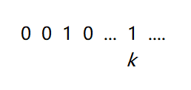
从左向右扫描一个操作序列，到位置k（ 1≤i ≤ 2n ）第一次发现1的数目大于0的数目。可以知道这是一个非法的的操作序列。
易知k是一个奇数，在k的左边有相同数目的0和1。设k=2m+1。在k的右边，有n-m个0和m-m-1个1，将k右边的序列中所有的元素取反，即得到n-m个1和n-m-1个0。整个序列包含n-1个0和n+1个1。
我们能够得到的第一个结论是：任何一个非法的操作序列，一定能产生一个对应的包含n-1个0和n+1个1的二进制数。

Slide 6
反过来看，任何一个长度为2n的二进制数，如果包含n-1个0和n+1个1，则从左向右扫描这个操作序列时，一定能在某个位置k（ 1≤i ≤ 2n ）第一次发现1的数目大于0的数目。可知k是一个奇数，在k的左边有相同数目的0和1。设k=2m+1。在k的右边，有n-m个1和m-m-1个0，将k右边的序列中所有的元素取反，即得到n-m个0和n-m-1个1。整个序列包含n个0和n个1。可知这是一个非法的操作序列。
我们能够得到的第二个结论是：任何一个包含n-1个0和n+1个1的二进制数，一定能转换成一个非法的操作序列。

Slide 7
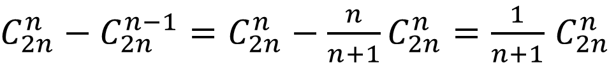
从上面的分析可以看出：一个非法的堆栈操作序列，与一个包含n-1个0和n+1个1的二进制数一一对应！
得到了非法操作序列的数目，就可以顺利得到合法操作序列的数目，也就是合法出栈序列的数目。
包含n-1个0和n+1个1的二进制数，一共有C(2n,n-1)个，所以合法操作序列的个数是：
$C_{2n}^{n}−C_{2n}^{n−1}=C_{2n}^{n}−\frac{n}{n+1}C_{2n}^{n}=\frac{1}{n+1}$ $C_{2n}^{n}$
这就是卡塔兰数。假设某一种操作，它能够与某个堆栈的出栈序列一一对应，就可知它的总数为卡塔兰数。

